Slide 1
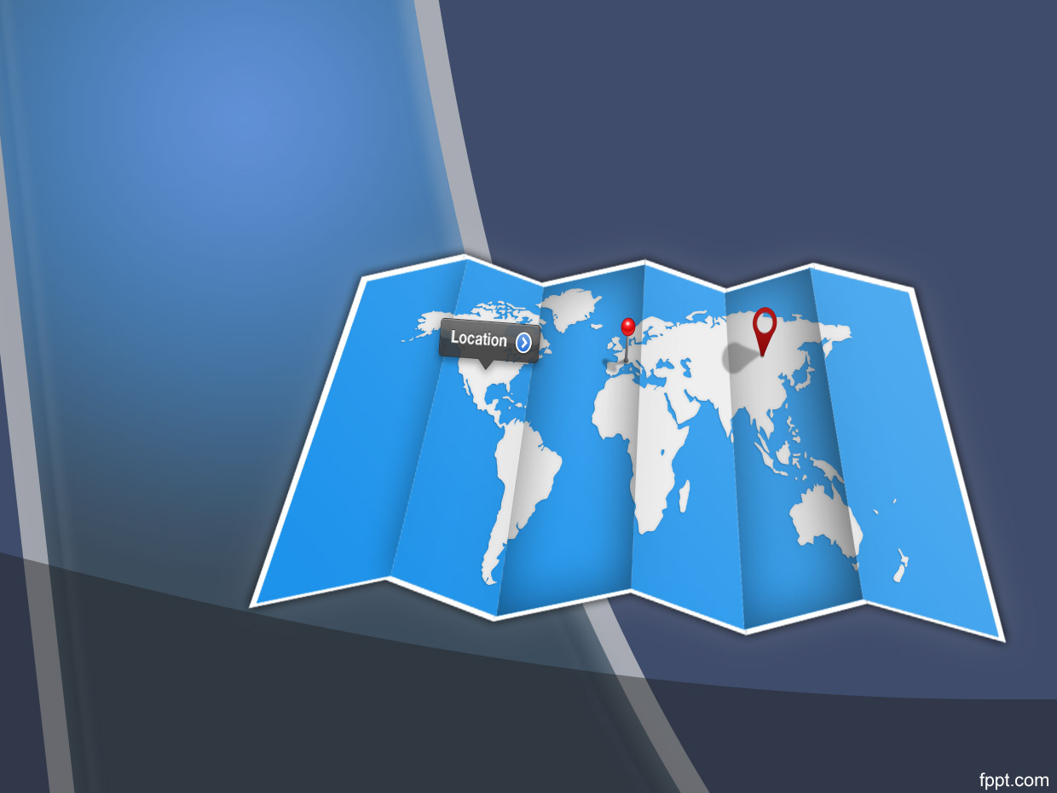
Geographical Information Systems to the Integration of Public Health ระบบสารสนเทศทางภูมิศาตร์เพื่อการบูรณาการสาธารณสุข
Case Study : Prachinburi Provincial Public Health Office
กรณีศึกษา : สำนักงานสาธารณสุขจังหวัดปราจีนบุรี

Slide 2
ข้อมูลขั้นต้นของโครงงาน
อาจารย์ที่ปรึกษา
อาจารย์ประดิษฐ์ พิทักษ์เสถียรกุล
ที่ปรึกษาร่วม
คุณณรงค์ เจริญ

Slide 3
ความเป็นมาและความสำคัญของโครงงาน
ในปัจจุบัน ประเทศไทยมีผู้ป่วยโรคเรื้อรัง อันได้แก่ โรคเบาหวานและโรคความดันโลหิตสูงอยู่เป็นจำนวนมาก ซึ้งโรคเรื้อรังที่กล่าวมาข้างต้นนั้นไม่มีทางการรักษาที่หายขาด ดังนั้นกระทรวงสาธารณสุขจึงมีนโยบายที่จะควบคุมและเฝ้าระวังโรคดังกล่าวให้มีโอกาสในการเกิดโรคลดน้อยลง หรือปรับระดับความมรุนแรงให้ต่ำลง ซึ่งการควบคุมและเฝ้าระวังโรคเรื้อรังนั้นอยู่ภายใต้นโยบาย ปิงปองจราจรชีวิต 7 สี โดยมีแนวทางคือ จัดระดับความรุนแรงของผู้ป่วยโรคเบาหวานและโรคความดันโลหิตสูงเป็นแต่ละระดับ แล้วใช้สีต่างๆในการสื่อความหมาย นอกจากการจัดระดับความรุนแรงของโรคตามสีต่างๆแล้ว นโยบายดังกล่าว ยังได้มีการเฝ้าระวังรวมไปถึงการเยี่ยมบ้านผู้ป่วย เพื่อศึกษาชีวิตความเป็นอยู่ของผู้ป่วยและใช้ในการวินิจฉัยต่างๆอีกด้วย

Slide 4
ความเป็นมาและความสำคัญของโครงงาน(ต่อ)
ด้วยเหตุนี้ จึงเป็นที่มาของการทำระบบสารสนเทศทางภูมิศาตร์เพื่อการบูรณาการสาธารณสุข ซึ่งระบบนี้จะใช้สำหรับกำหนดพิกัดที่อยู่หรือบ้านของผู้ป่วยบนแผนที่จาก Google Map โดยจะระบุ ที่อยู่ ชื่อผู้ป่วย ระดับความรุนแรงของอาการที่ป่วย รูปภาพและรายละเอียดต่างๆของผู้ป่วยเอาไว้ เพื่อที่จะดูได้ว่าในเขตพื้นที่ใดๆ มีผู้ป่วยเรื้อรัง อันได้แก่ โรคเบาหวานและโรคความดันโลหิตสูงมากน้อยเพียงใด นอกจากนั้นแล้วยังสามารถใช้แผนที่นั้นติดตามการรักษาผู้ป่วยจากเหตุฉุกเฉินได้อย่างทันท่วงที โดยระบบนี้สามารถทำงานได้ทั้งใน web browser และโทรศัพท์มือถือในระบบปฎิบัติการ Android

Slide 5
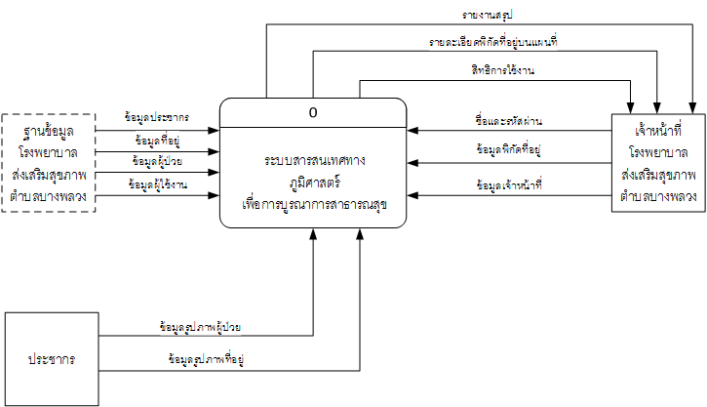
Context Diagram

Slide 6
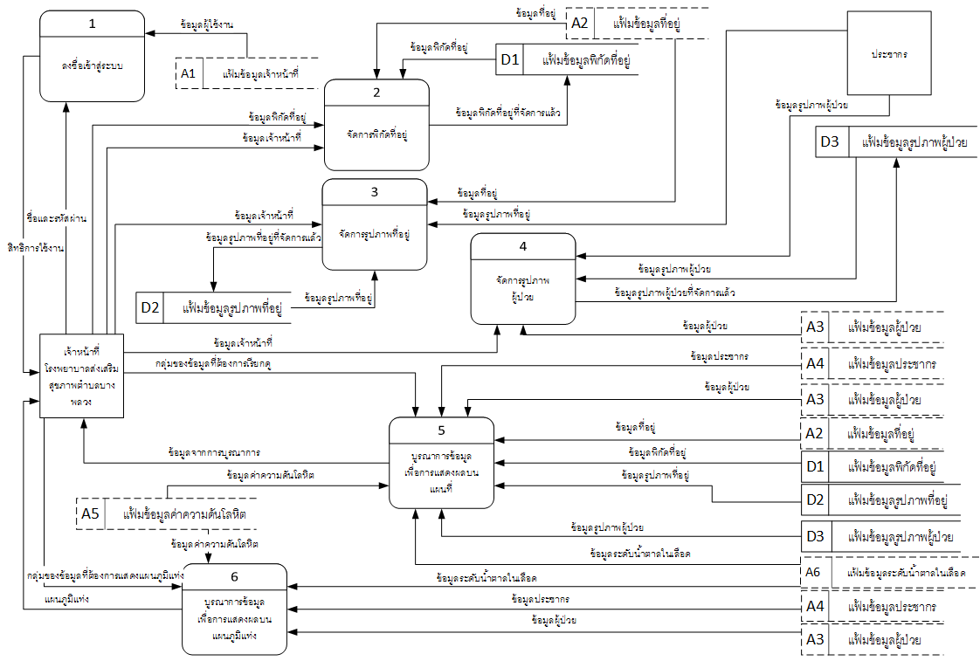
Data Flow Diagram Level 0

Slide 7
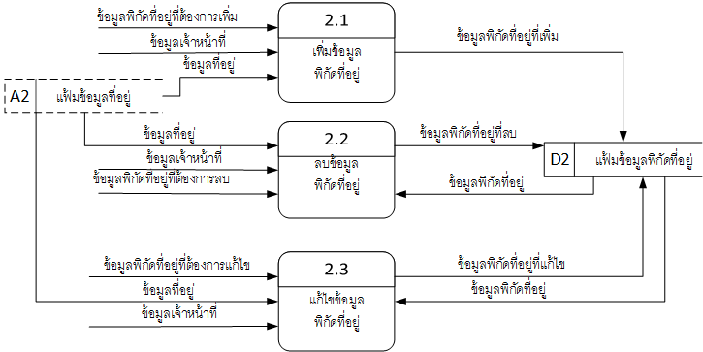
Data Flow Diagram Level 2

Slide 8
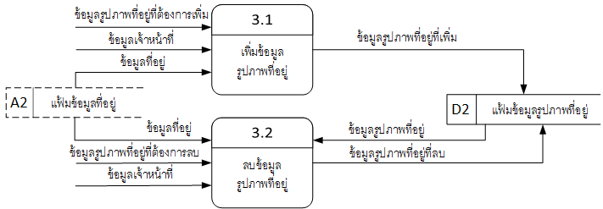
Data Flow Diagram Level 3

Slide 9
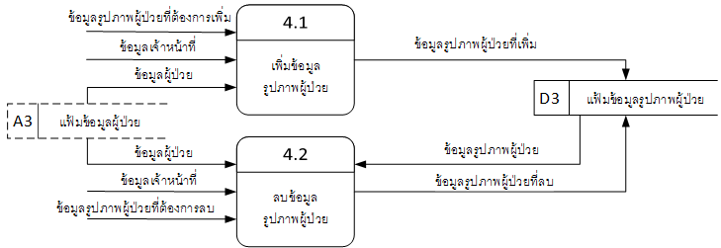
Data Flow Diagram Level 4

Slide 10
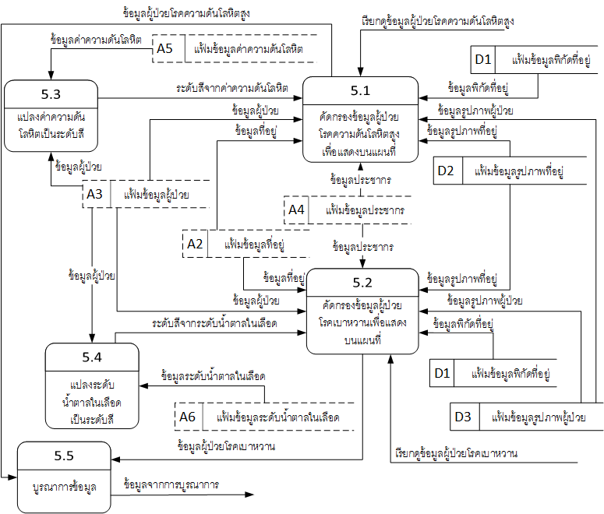
Data Flow Diagram Level 5

Slide 11
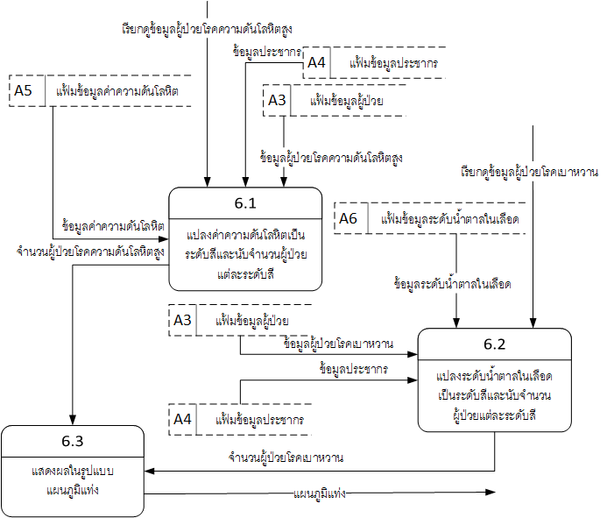
Data Flow Diagram Level 6

Slide 12
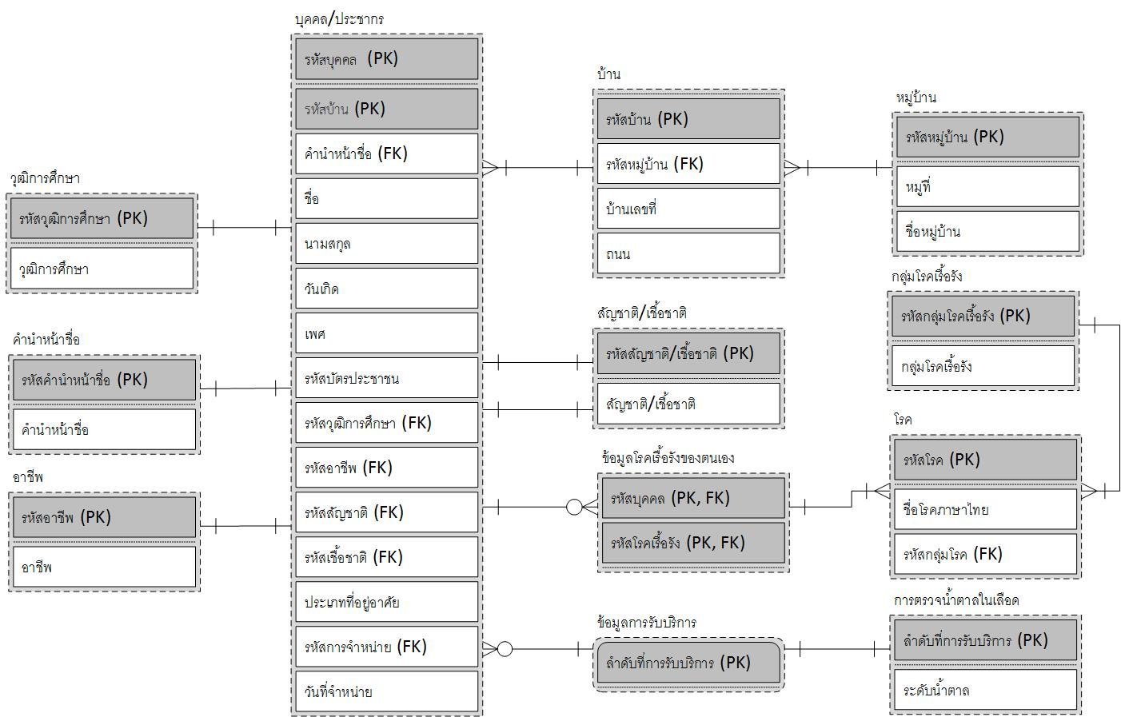
ER-Diagram

Slide 13
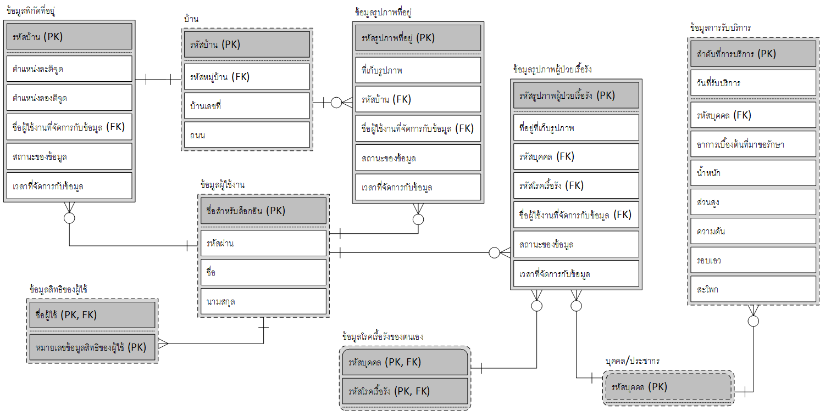
ER-Diagram(ต่อ)

Slide 14





การทำงานระหว่าง server กับ mobile
Import
Export

Slide 15
สรุปผลดำเนินงาน
จากผลการจัดทำระบบสารสนเทศเพื่อการบูรณาการสาธารณสุข กรณีศึกษา สำนักงานสาธารณสุขจังหวัดปราจีนบุรี แบ่งการทำงานออกเป็น 2 ส่วน คือ
ส่วนที่ 1 ส่วนของ Web Application โดยส่วนนี้จะเป็นการทำงานกับฐานข้อมูลที่มีทั้งหมดของหน่วยงาน การทำงานจะมีการเพิ่ม ลบ และแก้ไขตำแหน่งที่อยู่ของที่พักอาศัยของประชากรในพื้นที่ นอกจากนั้นแล้วยังมีการเพิ่ม และลบภาพที่พักอาศัยแล้วผู้ป่วยอีกด้วย โดยการทำงานกับฐานข้อมูลดังกล่าวจะมีการนำไปแสดงผลข้อมูลบนแผนที่ และนำไปวิเคราะห์สรุปผลข้อมูลเพื่อแสดงในรูปแบบข้อมูลในรูปแบบของแผนภูมิ

Slide 16
สรุปผลดำเนินงาน(ต่อ)
ส่วนที่ 2 ส่วนของ Mobile Application โดยส่วนนี้จะเป็นการทำงานกับฐานข้อมูลเพียงบางส่วนของหน่วยงาน โดยจะมีการเลือกข้อมูลเพื่อนำมาพักไว้บนฐานข้อมูลของโทรศัพท์ ซึ่งจะมีการทำงานต่างๆเช่นเดียวกับ Web Application แต่จะเป็นการทำงานเพียงแค่ข้อมูลที่เลือกมาเท่านั้น เมื่อมีการทำงานเสร็จสิ้น จะต้องนำข้อมูลส่งออกมายัง Server เพื่อบันทึกผลข้อมูล

Slide 17
ข้อเสนอแนะ
1. การเข้าใช้งานบนเว็บแอพพลิเคชั่นและโมบายแอพพลิเคชั่นจะต้องเชื่อมต่อกับอินเตอร์เน็ตทุกครั้ง เพื่อให้มีการแสดงผลข้อมูลที่ครบถ้วนและถูกต้อง
2. การบันทึกข้อมูลเป็น PDF หรือพิมพ์ข้อมูล ควรใช้ web browser ของ Google Chrome

Slide 18
จบการนำเสนอ
ขอบคุณครับ
นางสาวชุติมา พึ่งสว่าง 5366263118
นายนันทิวัฒน์ ทองเส้ง 5366263357

